Slide 1
ĐỒ ÁN TỐT NGHIỆP
THIẾT KẾ HỆ THỐNG QUẢN LÝ PHƯƠNG TIỆN RA/VÀO CƠ SỞ GIÁO DỤC ĐÀO TẠO THÔNG QUA NHẬN DIỆN BIỂN SỐ XE
Sinh viên: Hà Văn Quang — 20210718 | Nguyễn Hữu Cần — 20223882
Giảng viên hướng dẫn: Nguyễn Tiến Dũng
Đại học Bách khoa Hà Nội — Trường Công nghệ Thông tin và Truyền thông
Tháng 4/2026

Slide 2
ĐẶT VẤN ĐỀ
Thực trạng: Quản lý xe ra/vào tại cơ sở giáo dục quy mô lớn (ĐHBK HN) chủ yếu thủ công — chậm, dễ sai sót, khó thống kê
Nhu cầu:
• Kiểm soát tự động phương tiện ra/vào qua nhận diện biển số
• Quản lý tài khoản xe (đăng ký, tạm, lạ), tính phí tự động
• Thống kê lưu lượng realtime trên dashboard
Giải pháp đề xuất:
• Hệ thống AI nhận diện biển số VN (1 hàng + 2 hàng) kết hợp web platform
• Pipeline: Camera → AI Engine → Backend API → Dashboard giám sát

Slide 3
MỤC TIÊU & PHẠM VI
Mục tiêu
Phạm vi prototype
Xây dựng prototype E2E: Camera → AI → Backend → Dashboard
Nhận diện biển số xe Việt Nam (1 hàng + 2 hàng)
Quản lý tài khoản, giao dịch, barrier tự động
Thống kê realtime trên trình duyệt
1-2 camera (cấu hình IN/OUT)
Xe máy + ô tô (4 class COCO)
SQLite (dev) / PostgreSQL (production)
Docker Compose deployment (3 services)

Slide 4
NỘI DUNG TRÌNH BÀY
1
Tổng quan kiến trúc hệ thống
2
Phân tích yêu cầu và thiết kế
3
Xây dựng các module
4
Thực nghiệm và đánh giá
5
Kết luận và hướng phát triển

Slide 5
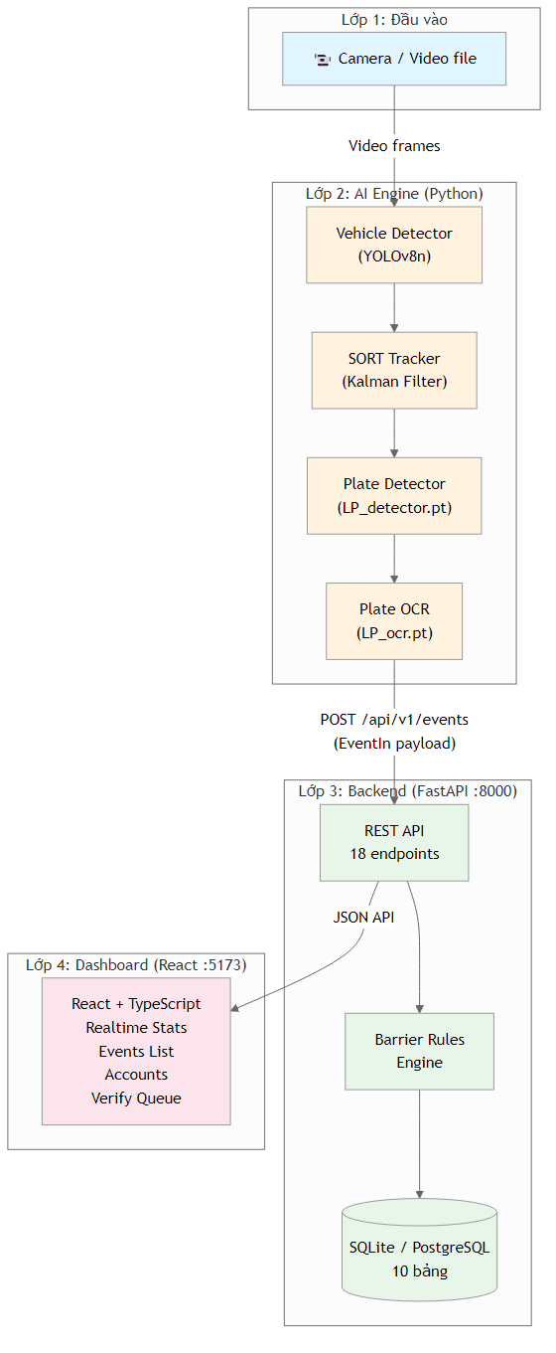
1. KIẾN TRÚC TỔNG THỂ 4 LỚP
Lớp 1: Đầu vào (Video / Camera IP) → Lớp 2: AI Engine (YOLO + SORT + OCR)
Lớp 3: Backend (FastAPI + PostgreSQL, 18 API) → Lớp 4: Dashboard (React + TS)

Slide 6
CÔNG NGHỆ SỬ DỤNG
Lĩnh vực | Công nghệ | Chi tiết
Vehicle Detection | YOLOv8 Nano | COCO pretrained, 6.3MB, 3.2M params
Object Tracking | SORT | Kalman Filter + Hungarian matching
Plate Detection | LP_detector.pt (YOLOv5) | Custom, 41MB, 32ms/ảnh
OCR | LP_ocr.pt (YOLOv5) | Char-level + 2-row clustering
Backend | FastAPI + SQLAlchemy | Python, async, 18 endpoints
Database | PostgreSQL / SQLite | 10 bảng, ACID
Frontend | React + TypeScript | Vite, 1,205 dòng
Deployment | Docker Compose | 3 services

Slide 7
KỊCH BẢN VẬN HÀNH
Xe VÀO cổng
Status | Direction | Barrier
registered | IN | OPEN
registered | OUT | OPEN
temporary | IN | OPEN
temporary | OUT | HOLD+Verify
unknown (mới) | IN | OPEN (auto tạm)
(mặc định) | any | HOLD
Camera → AI detect xe + biển số → OCR
Server tra cứu account:
• Đã đăng ký → Barrier OPEN, trừ 2,000 VND
• Biển lạ → Tạo account tạm, cấp 100,000 VND, OPEN
Dashboard hiển thị event realtime
Xe RA cổng
Camera → AI detect → Server kiểm tra:
• Đã đăng ký → Barrier OPEN
• Account tạm → Barrier HOLD, cần xác minh
Nhân viên verify trên Dashboard

Slide 8
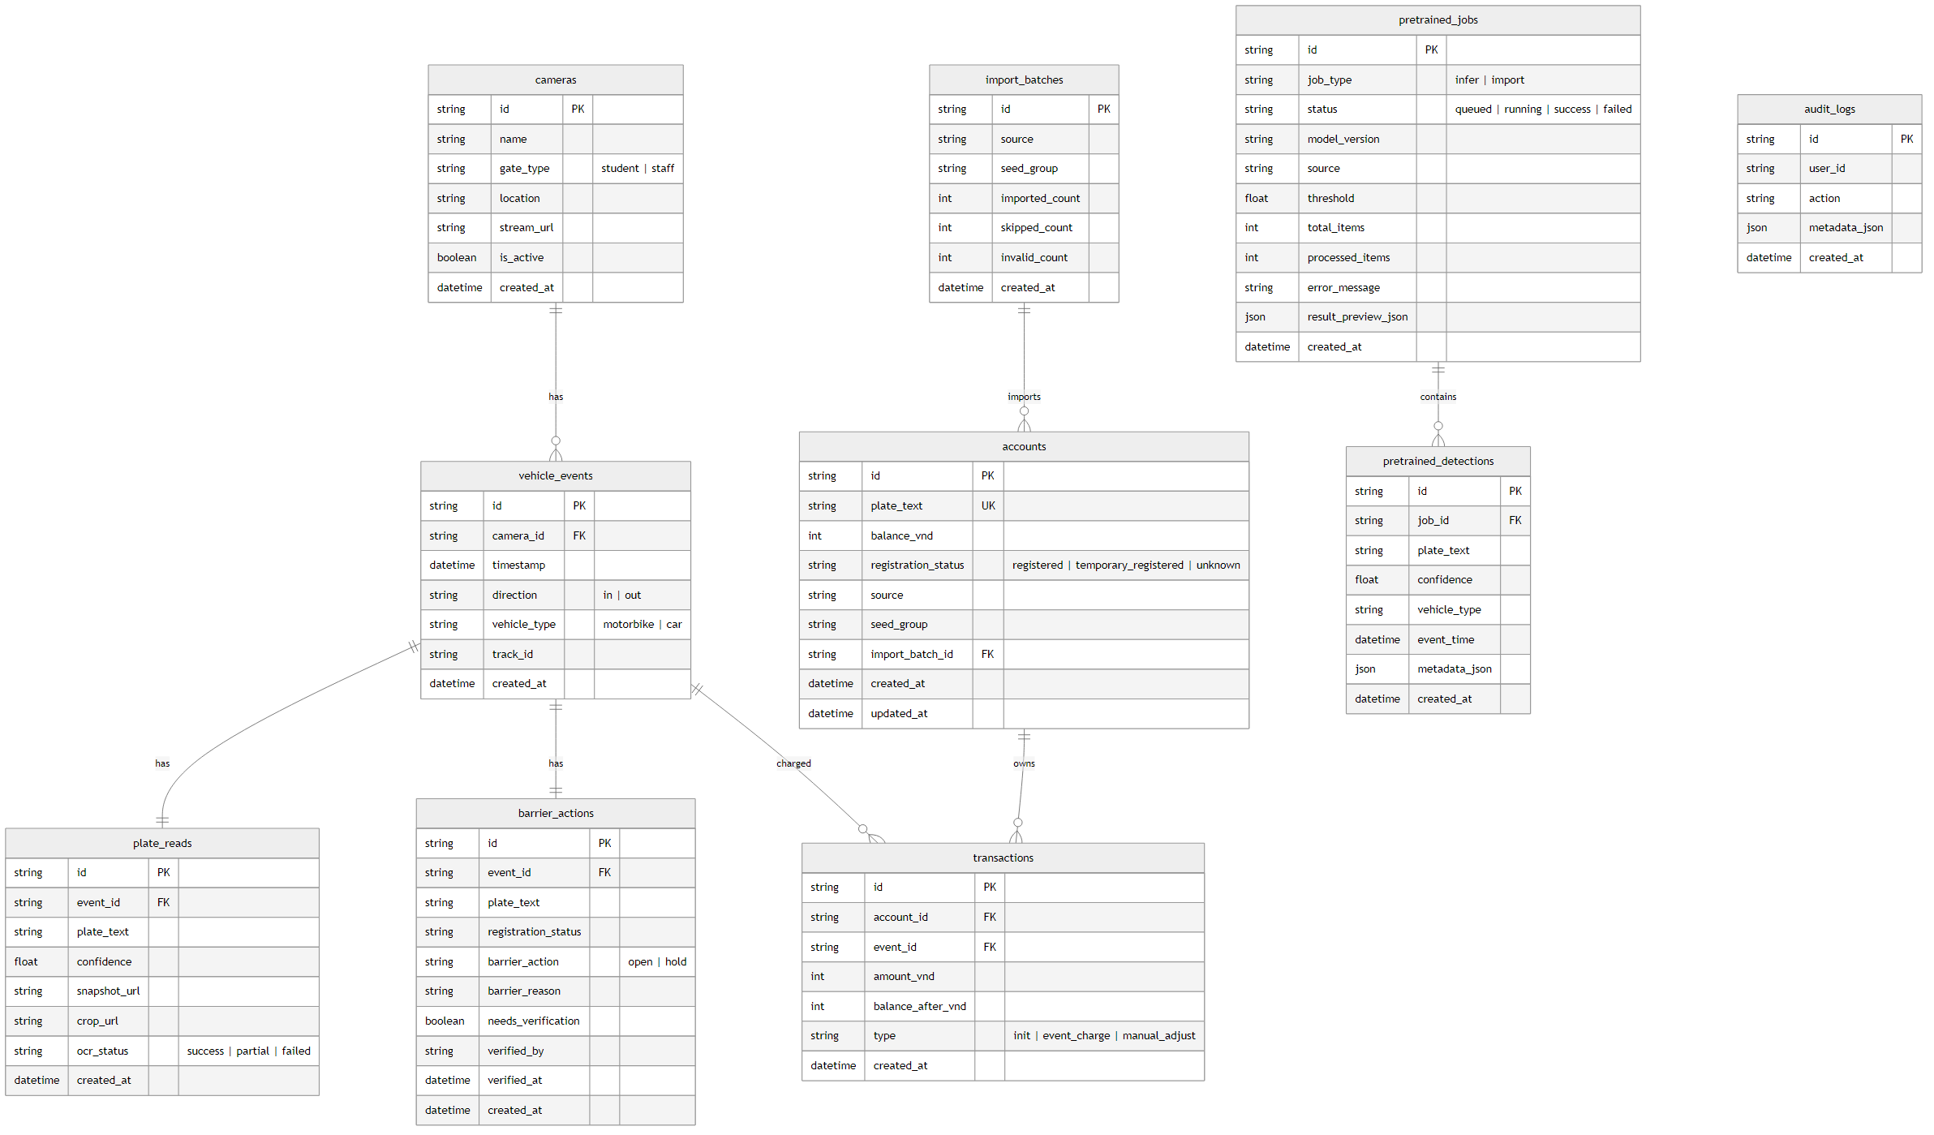
2. THIẾT KẾ CƠ SỞ DỮ LIỆU — 10 BẢNG

Slide 9
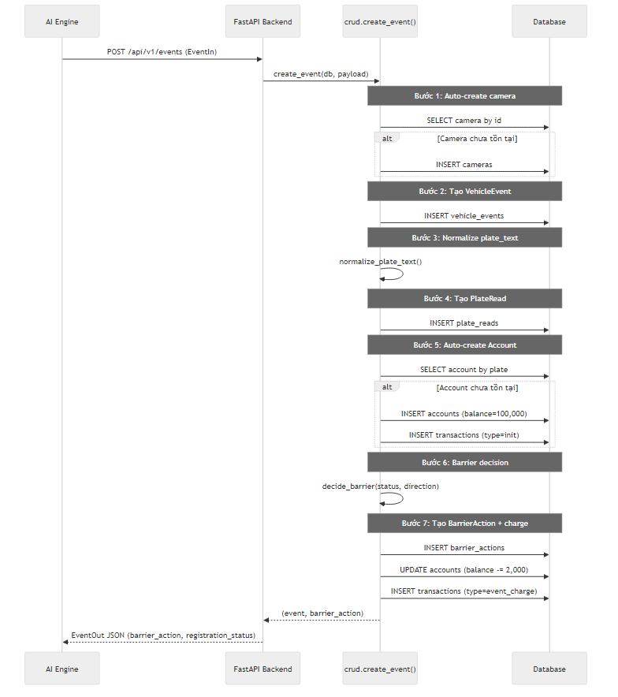
LUỒNG XỬ LÝ CREATE_EVENT — 7 BƯỚC ATOMIC
1. Auto-create camera
2. Tạo VehicleEvent
3. Normalize plate text
4. Tạo PlateRead
5. Auto-create Account (100k VND)
6. decide_barrier() — 6 nhánh
7. Tạo BarrierAction + Transaction
Atomic: nếu 1 bước fail → rollback

Slide 10
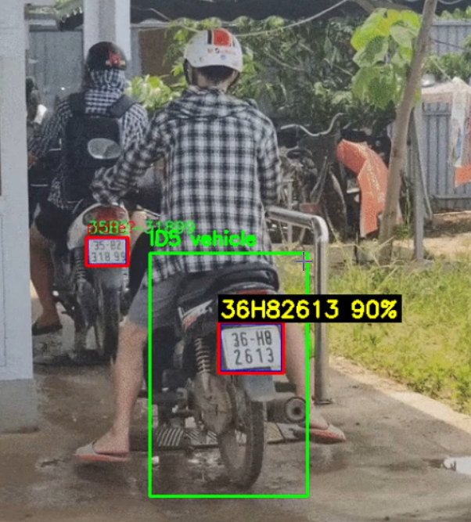
3.1. PHÁT HIỆN PHƯƠNG TIỆN — YOLOv8 Nano
Model: YOLOv8 Nano (3.2M params, 6.3MB)
Input: Video frame (numpy array)
Output: Bounding box + score + class
Lọc 4 class COCO:
• car, motorcycle, bus, truck
Confidence threshold: 0.5
File: vehicle_detector.py (61 dòng)

Slide 11
3.1. THEO DÕI ĐỐI TƯỢNG — SORT TRACKER
Thuật toán: SORT (Bewley et al., 2016)
Kalman Filter 7 chiều:
[x, y, area, ratio, vx, vy, va]
Hungarian matching bằng IoU
Params: max_age=1, min_hits=3
Kết quả: Track ID ổn định qua frames
File: sort_tracker.py (244 dòng)

Slide 12
3.2. PHÁT HIỆN BIỂN SỐ — LP_DETECTOR
Benchmark 2 model (20 ảnh):
Model | Rate | Tốc độ | Size
LP_detector (YOLOv5) ← CHỌN | 100% | 32ms | 41MB
number_plate (YOLOv8) | 100% | 48ms | 50MB
LP_detector nhanh hơn 33%
Nhẹ hơn 18%
File: plate_detector.py (82 dòng)

Slide 13
3.2. NHẬN DẠNG KÝ TỰ — OCR PIPELINE
Thuật toán 2-row clustering:
1. Detect từng ký tự (YOLOv5 char-level)
2. Sort by Y → tìm gap lớn nhất
3. Gap > 30% avg height → tách 2 hàng
4. Mỗi hàng sort L→R → nối
Post-processing (MỚI):
Char mapping: O→0, I→1, S→5, B→8 (position-aware)
Regex validate: 4 patterns biển VN
33 unit tests pass

Slide 14
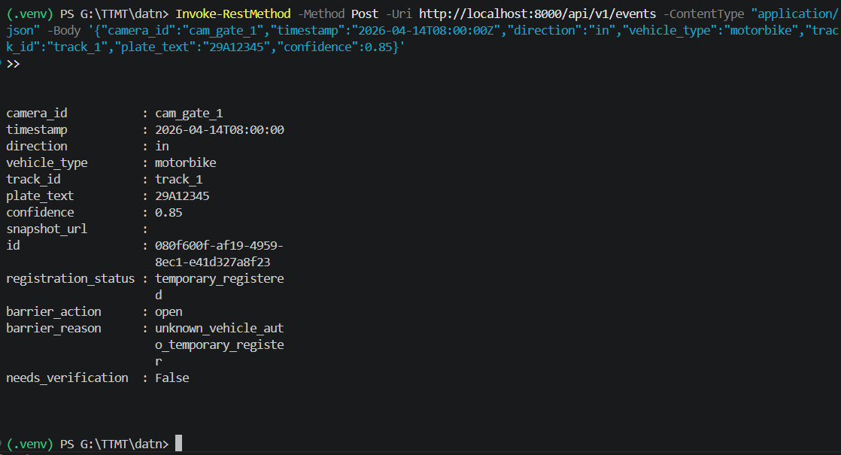
3.3. BACKEND API SERVER
FastAPI + SQLAlchemy + PostgreSQL
Method | Endpoint | Chức năng
POST | /api/v1/events | Tạo event + barrier
GET | /api/v1/events | Danh sách events
GET | /api/v1/accounts | Quản lý tài khoản
GET | /api/v1/stats/realtime | Thống kê realtime
POST | /barrier-actions/verify | Xác minh barrier
... | ... (18 endpoints)
56/56 unit tests pass (1.48s)
11 files, 1,644 dòng Python

Slide 15
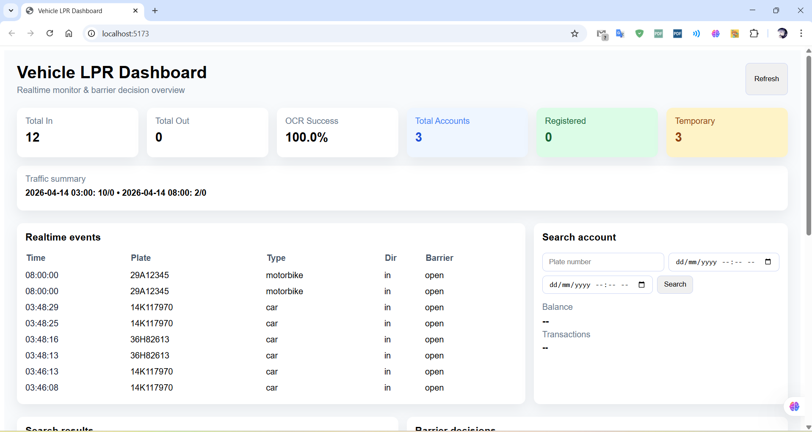
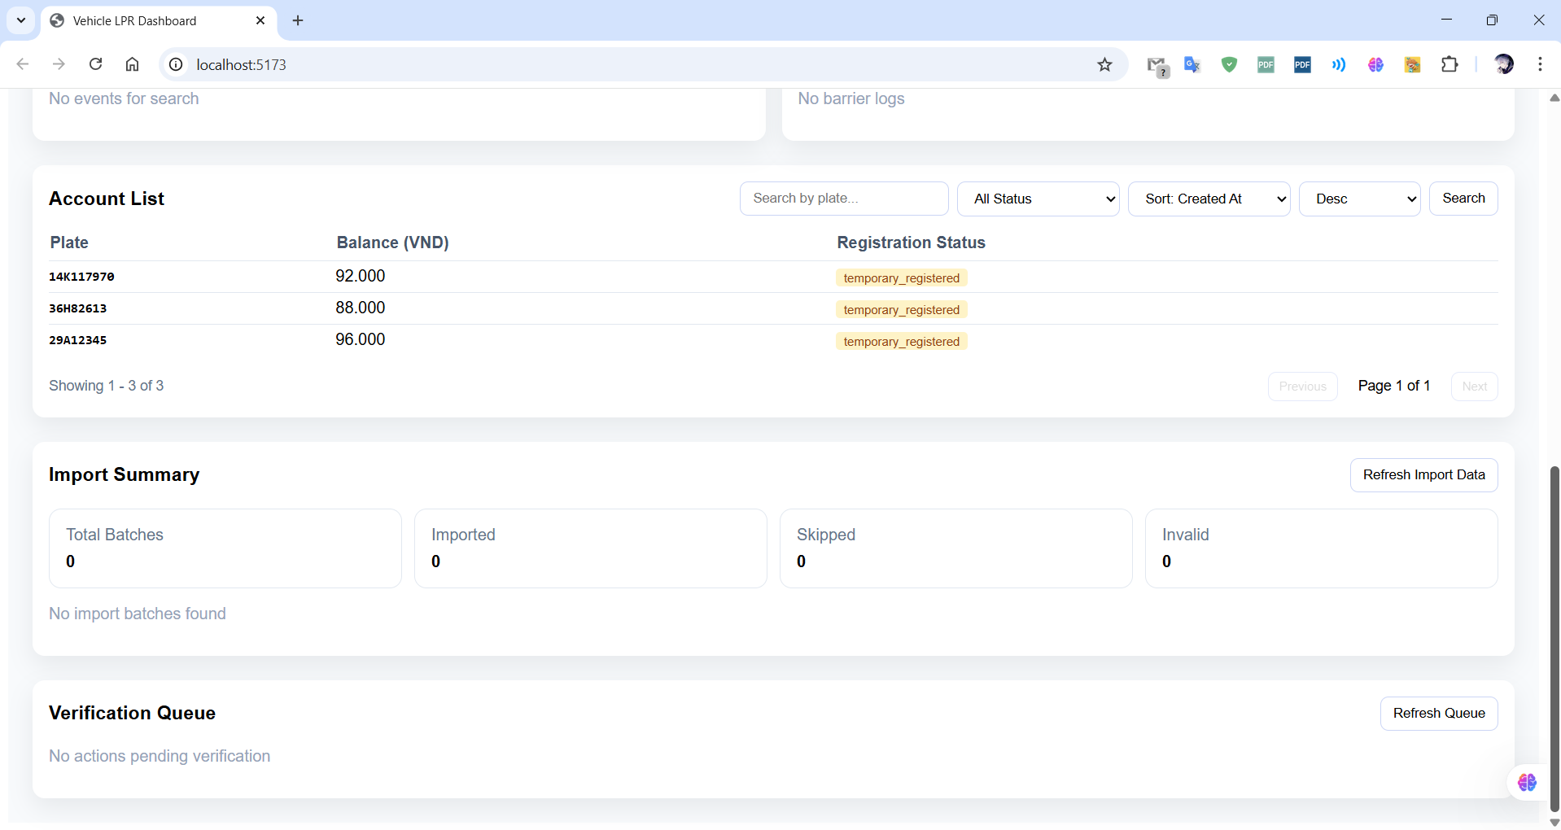
3.3. DASHBOARD GIÁM SÁT
React + TypeScript (Vite) | 6 source files, 1,205 dòng | Realtime stats, Events, Accounts, Verify queue, Traffic stats

Slide 16
3.3. SNAPSHOT BIỂN SỐ (MỚI)
Khi detect biển số thành công → crop vùng biển số + padding 15%
Lưu PNG: {timestamp}_{plate}_{trackid}.png
Backend serve static files: /static/snapshots/
Dashboard hiển thị thumbnail (50×30px) bên cạnh event
Cấu hình qua env vars:
• SNAPSHOT_DIR (default: snapshots/)
• SNAPSHOT_PADDING (default: 0.15)
• ENABLE_SNAPSHOT (default: true)

Slide 17
TÍCH HỢP & DEPLOYMENT
Docker Compose — 3 services:
1. postgres:16 (database)
Port 5432, volume persistent
2. backend (FastAPI)
Port 8000, healthcheck, auto-migrate
3. dashboard (React + Vite)
Port 5173, CORS enabled
E2E Data Flow:
Video file / Camera IP
↓
AI Engine (Python, local)
↓ POST /api/v1/events
Backend :8000 (Docker)
↓ fetch API
Dashboard :5173 (Browser)

Slide 18
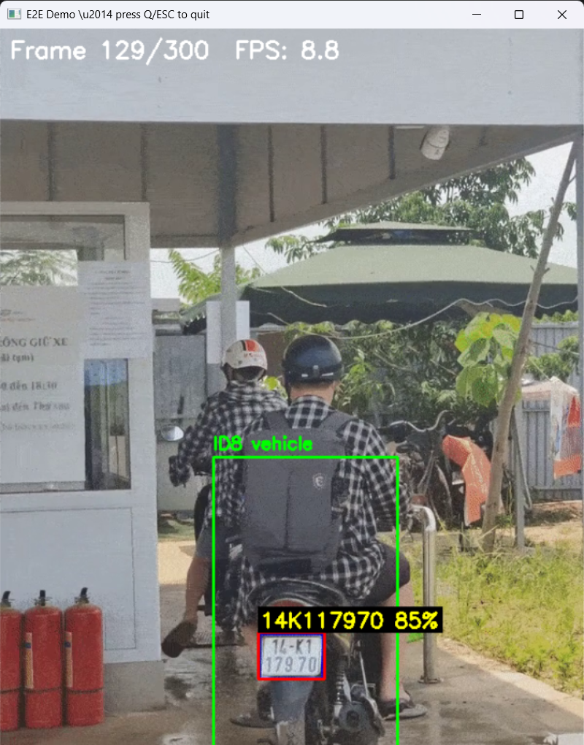
4. BỘ DỮ LIỆU
Dataset | Số lượng | Mô tả
VNLP one_row | 19,086 | Biển 1 hàng (ô tô)
VNLP two_rows | 12,618 | Biển 2 hàng (ô tô)
VNLP xe_may | 5,593 | Biển 2 hàng (xe máy)
VNLP tổng | 37,297
Video test (VN) | 1 video | trungdinh22-demo.mp4
 | 300 frames | 600×800, 10fps, 30s

Slide 19
4. ĐÁNH GIÁ OCR — TRƯỚC VÀ SAU FINE-TUNE
3 configs so sánh: Baseline → Fine-tuned detector → + PaddleOCR
Metric | Baseline | Finetuned v8n + YOLO | + PaddleOCR ★
Detection rate | 89.2% | 99.9% | 99.9%
Exact match | 37.8% | 68.7% | 91.7%
Char accuracy | 53.8% | 82.4% | 97.2%
Test size | 3,731 | 3,731 | 3,731
Throughput | 14.7 GPU | 17.9 GPU | 0.87 CPU
Evaluation trên full 3,731 ảnh test VNLP (cùng tập, công bằng)
→ Cải thiện +53.9pp: Baseline 37.8% → Finetuned+PaddleOCR 91.7%

Slide 20
CẢI THIỆN BIỂN SỐ — FINE-TUNE YOLOv8n
Phát hiện bottleneck: LP_detector, không phải OCR char recognition
Kết quả:
Phase 01: Thực nghiệm ground truth bbox:
• Dùng GT bbox → OCR thẳng → 69.8% exact match
• Kết luận: ceiling của LP_ocr ~70%
• Bottleneck là detection, không phải OCR
→ Giải pháp: Fine-tune plate detector
Thử nghiệm | Exact match
Baseline LP_detector + YOLO | 37.8%
Ground truth bbox (ceiling) | 69.8%
Finetuned YOLOv8n + YOLO char | 68.7%
Finetuned + PaddleOCR ★ | 91.7%
Training Details:
Base model: YOLOv8n
Training data: 29,837 ảnh VNLP
Epochs: 3 | GPU: GTX 1650
mAP50: 99.48%
Finetuned + PaddleOCR vượt xa ceiling GT!
+32.7pp exact match — kết quả quan trọng nhất sprint 21/04

Slide 21
KẾT QUẢ E2E VIDEO TEST
Lần 1 — 300 frames (toàn bộ video):
2 biển unique: 36H82613, 14K117970
23 raw → 2 unique events | FPS: 2.1 | 140s
Lần 2 — 101 frames (14/04/2026):
1 biển unique: 36H82613 (car, consistent)
6 raw → 2 unique events | FPS: 1.6 | 62.1s
Known Issues:
Duplicate events do SORT tạo track mới
FPS thấp trên CPU (1.6-2.1) — cần GPU

Slide 22
TỔNG HỢP KIỂM THỬ
Hạng mục | Kết quả | Chi tiết
Backend Unit Tests | 56/56 pass ✅ | 1.48s, pytest
OCR Post-process Tests | 33/33 pass ✅ | 2.41s, pytest
API Smoke Test | 5/5 pass ✅ | health, POST, GET events/accounts/stats
Dashboard API | 7/7 pass ✅ | events, stats, accounts, barrier, traffic
Barrier Logic | 8 cases pass ✅ | 6 nhánh quyết định
AI Engine → Backend | 1/1 pass ✅ | Pipeline detect + send event
Dashboard Code Review | 2 bugs fixed ✅ | Pagination + double-fetch
Known Issues | 1/3 ⚠ | Duplicate events, FPS cần GPU

Slide 23
THỐNG KÊ SỐ LIỆU TỔNG HỢP
Hạng mục | Số liệu
Tổng dòng code Python | 4,835+
Tổng dòng code TypeScript | 1,205
API endpoints | 18
Database tables | 10
Unit tests | 146 (100% pass)
AI models | 4 files (138.3 MB)
Dataset VNLP | 37,297 ảnh
Git commits | 75+
Docker services | 3
Metric | Kết quả
Plate detection rate (finetuned) | 100% (500 ảnh)
OCR exact match (best) | 91.7% PaddleOCR (3,731)
OCR char accuracy (best) | 97.2%
E2E FPS (CPU) | 1.6–2.1
Backend tests | 101/101 pass
AI engine tests | 45/45 pass

Slide 24
5. KẾT QUẢ ĐẠT ĐƯỢC
✅ Pipeline E2E hoạt động: Video → AI Engine → Backend → Dashboard
✅ Nhận diện biển số VN 1 hàng + 2 hàng (YOLOv5 char-level + gap clustering)
✅ Backend 18 API endpoints + barrier rules 6 nhánh (101/101 tests pass)
✅ Dashboard realtime monitoring (React + TypeScript)
✅ Fine-tune LP_detector + PaddleOCR → 91.7% exact (+53.9pp baseline, 3,731 ảnh)
✅ OCR post-processing: char mapping + regex validate (45/45 tests pass)
✅ Snapshot crop biển số + hiển thị thumbnail trên dashboard
✅ Docker Compose deployment (3 services: postgres + backend + dashboard)
✅ Hướng dẫn chạy E2E chi tiết (7 files, hỗ trợ Linux/Mac + Windows)

Slide 25
HẠN CHẾ
⚠ OCR accuracy thấp: 33.3% exact match — cần cải thiện model + post-processing
⚠ FPS chậm trên CPU: 1.6-2.1 — chưa đáp ứng realtime, cần GPU
⚠ Chỉ test trên 1 video biển VN — cần thêm video đa dạng
⚠ Chưa full evaluation trên toàn bộ 37,297 ảnh VNLP
⚠ Dashboard chưa test toàn diện trên browser (code review OK, cần manual test)
⚠ Duplicate events khi SORT tạo track mới cho cùng biển số

Slide 26
HƯỚNG PHÁT TRIỂN
Ngắn hạn
Trung hạn
Dài hạn
Full OCR eval (3,731+ ảnh)
Regex + char mapping nâng accuracy
Deduplicate by plate_text
Test dashboard trên browser
GPU acceleration (10-15 FPS)
Nhiều camera đồng thời
WebSocket realtime push
Cải thiện OCR: deblur, augment
Edge deploy (Jetson Nano)
Quản lý đăng ký phương tiện
Cảnh báo thông minh
Perspective correction

Slide 27
CẢM ƠN THẦY/CÔ ĐÃ LẮNG NGHE
Q & A
Mã nguồn: github.com/ukelele0718/bienso
Hà Văn Quang — 20210718 | Nguyễn Hữu Cần — 20223882

